Slide 1
اثر بخشی سازمان
به نام خدا

Slide 2
فهرست
رویکرد نیل به هدف
رویکرد سیستمی
رویکرد ذینفعان استراتژیک
رویکرد ارزش های رقابتی
مقایسه

Slide 3
Goal-Attainment Approach
تعریف
رویکرد نیل به هدف
پیش فرض
در عمل
مسایل و مشکلات
ارزش عملی برای مدیران

Slide 4
System Approach
رویکرد سیستمی
تعریف
پیش فرض
در عمل

Slide 5
نمونه هایی از معیارهای اثر بخشی رویکرد سیستمی برای انواع مختلف سازمان
دانشکده | بیمارستان | موسسه تجاری | متغیرهای سیستم
تعداد نشریات دانشکده | تعداد کل بیماران معالجه شده | نرخ بازگشت سرمایه | نسبت ستاده به نهاده
هزینه سیستم اطلاعاتی | سرمایه گذاری در فناوری پزشکی | گردش موجودی | نسبت عملیات درونی به نهاده
تعداد دانشجویان فارغ التحصیل شده | تعداد بیماران معالجه شده | حجم فروش | نسبت عملیات درونی به ستاده
تغییر در تعداد دانشجویان ثبت نام شده | تغییر در تعداد بیماران معالجه شده | تغییر در سرمایه گردش | نسبت تغییرات نهاده به ستاده

Slide 6
پژوهش دانشگاه میشیگان
حجم عملیات تجاری
هزینه تولید
بازدهی عضو جدید
جوانی اعضا
آمیخته تجاری
رشد نیروی کار
وفاداری به مدیریت
هزینه نگهداری
بازدهی عضو
نفوذ در بازار

Slide 7
ممیزی یا حسابرسی مدیریت/ مارتین دل
کارکرد اقتصادی
ساختار سازمان
مشروع بودن درآمدها
ارائه خدمت به سهامداران
ارائه خدمت به تحقیق و توسعه
ارائه خدمت به هیئت مدیره
خط مشی های مالی
کارایی تولید
ازدیاد فروش
ارزیابی امور اجرایی

Slide 8
مسایل و مشکلات
اهمیت وسایل و امکانات در نیل به هدف
سنجش اهداف

Slide 9
ارزش عملی برای مدیران

Slide 10
Strategic constituencies approach
تعریف
رویکرد ذینفعان
استراتژیک
پیش فرض
در عمل

Slide 11
نمونه معیارهای اثربخشی سازمانی، انتخاب شده بوسیله ذینفعان استراتژیک
نمونه معیار | ذینفعان
نرخ برگشت سرمایه گذاری، رشد درامدها | مالکان
نحوه جبران خدمت، مزایا، رضایتمندی از شرایط کاری | کارکنان
رضایتمندی از قیمت، کیفیت و خدمات | مشتریان
رضایتمندی از پرداخت ها و فروش های مورد انتظار | عرضه کننده مواد اولیه
توانایی پرداخت دیون | وام دهندگان به موسسه
دستمزدها و مزایای رقابتی، شرایط کاری رضایتبخش، مذاکره جمعی منصفانه | اتحادیه ها
اطاعت از قوانین، پرهیز از جزائم و تخلفات | نهادهای دولتی

Slide 12
مسائل و مشکلات
ارزش عملی برای مدیران

Slide 13
تعریف
رویکرد
ارزش های
رقابتی
مثال
پیش فرض

Slide 14
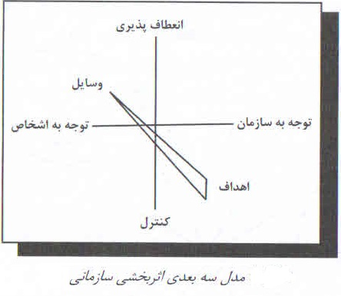
در عمل

Slide 15
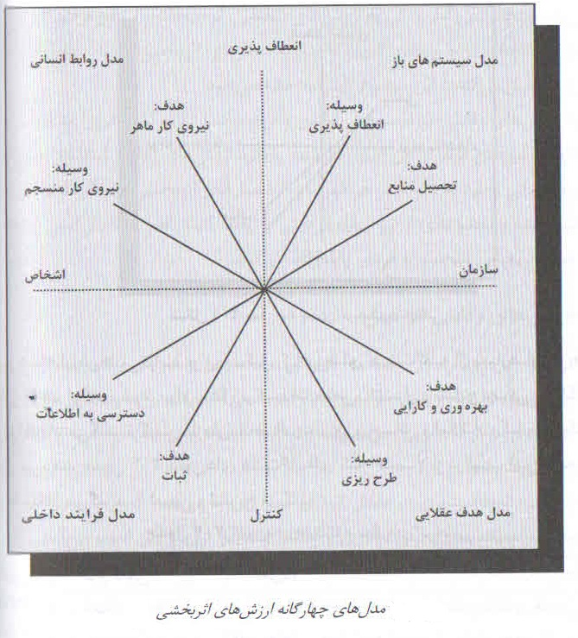
کانون های هشت گانه
نوع کانون | کانون ها
انعطاف پذیری | MFO
جذب منابع | EFO
برنامه ریزی | MCO
بهره وری، کارایی | ECO
دسترسی به اطلاعات | MCP
ثبات | ECP
نیروی کار منسجم | MFP
نیروی کار ماهر | EFP

Slide 16
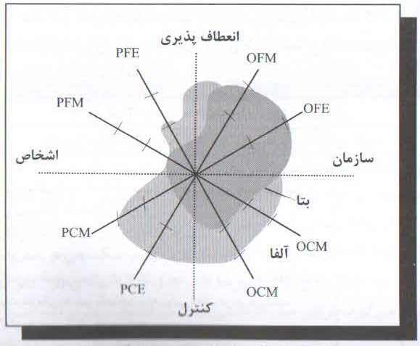
مقایسه اثربخشی دو شرکت آلفا و بتا

Slide 17
مراحل چرخه حيات
مرحله کارآفرینی
سیستم باز
مدل
روابط انسانی
مرحله انسجام اولیه
مدل هدف عقلایی و مدل فرآیند داخلی
مرحله رسمیت و کنترل
مرحله انسجام ساختاری
تأکید بر انعطاف پذیری و رشد جذب منابع
مرحله افول
سیستم باز

Slide 18
مسائل و مشکلات
ارزش عملی

Slide 19
مقایسه رویکردهای چهارگانه ی اثربخشی
چه موقع مفید است | تعریف | رویکرد
وقتی این رویکرد مرجح است که... | یک سازمان باندازه ای اثربخش است که...
اهداف روشن، دارای زمان معین و سنجش پذیرند | اهداف از پیش تعیین شده را محقق سازد | نیل به هدف
پیوند روشنی بین نهاده و ستاده وجود دارد | منابع لازم را کسب کند | سیستمی
عوامل کلیدی تاثیر زیادی روی سازمان ها داشته و سازمان باید خواسته های آنها را جامه ی عمل بپوشاند. | خواسته های همه عوامل کلیدی را تا حدودی برآورده سازد | ذینفعان استراتژیک
آنچه باید سازمان تاکید کند مبهم بوده و تغییر در معیارها در طی زمان به نفع سازمان است. | تاکید سازمان در حوزه های چهارگانه ی اصلی با علائق عوامل کلیدی متناسب باشد. | ارزش های رقابتی

Slide 20
با تشکر از توجه شما

